Slide 1
2018-2019学年第二学期《计算机图形学》作业递交系统使用说明
2019年2月22日

Slide 2
课程主页
http://staff.ustc.edu.cn/~tongwh/CG_2019/index.html

Slide 3
作业递交系统链接
作业递交是通过SmartChair投稿软件系统来完成，链接为：
http://www.smartchair.org/CG_2019/
或者
http://www.smartchair.cn/CG_2019/
（上述两个链接为同一网站的镜像链接，国内的用户选择第一个更快些）

Slide 4
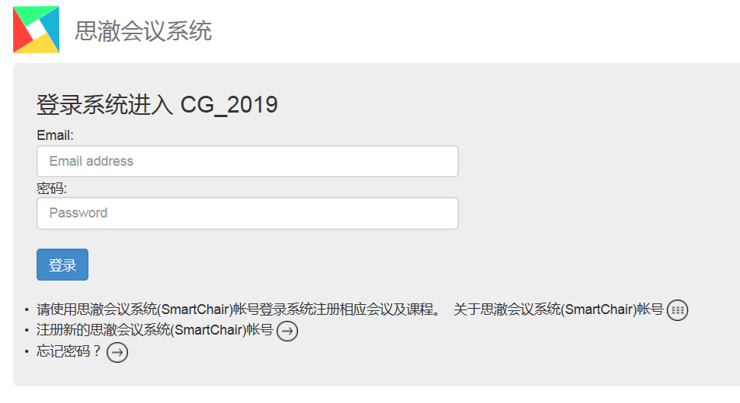
登录系统，你将看到如下页面
由于初次登录，你在系统中还没有帐号，点击“注册新的思澈会议系统帐号”

Slide 5
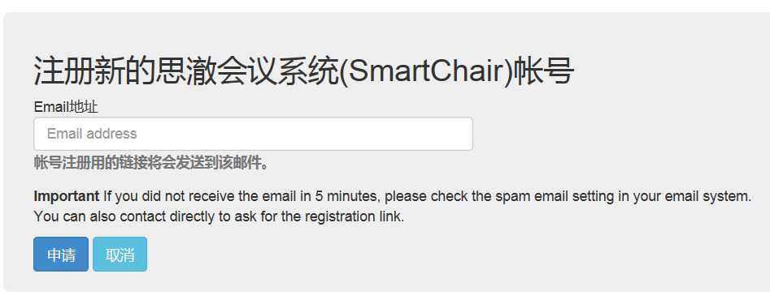
然后立即能看到如下的“注册新的思澈会议系统(SmartChair)帐号”的文本框
输入你的email地址（最好是你在本课程中使用的email），然后点击“申请”
如已用该email注册过帐号，找回密码即可

Slide 6
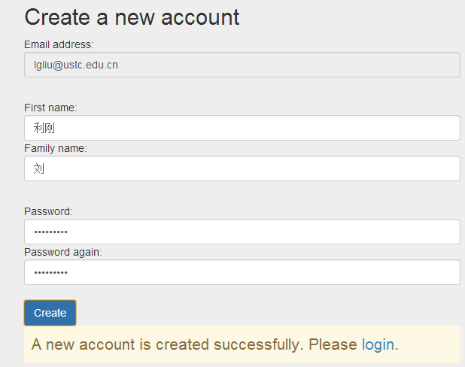
随后你会收到一封邮件，点击其中的链接在SmartChair系统中注册一个帐号，如下图所示
注：First name为名，Family name为姓
填中文姓名

Slide 7
访问http://www.smartchair.cn/CG_2019/
用刚才注册的帐号和密码即可登录课程的作业递交系统内
以后任何时候访问系统也是如上过程
务必记住自己的注册帐号和密码！
若忘记密码，可点击“忘记密码”，系统会自动发送邮件给邮箱设置新密码
以下年份均为2019

Slide 8
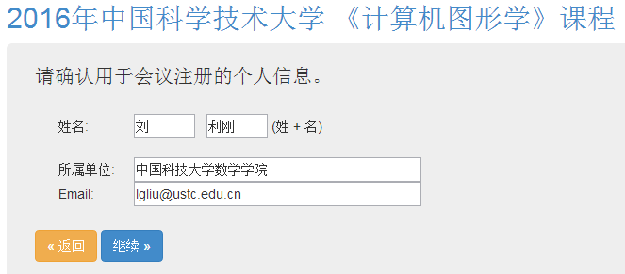
进入系统后，可看到如下界面，需要你确认一下“姓名”，并且填写“所属单位”，此处填写“中国科技大学+所属学院” ，不必填写到行政班级
然后点击“继续”

Slide 9
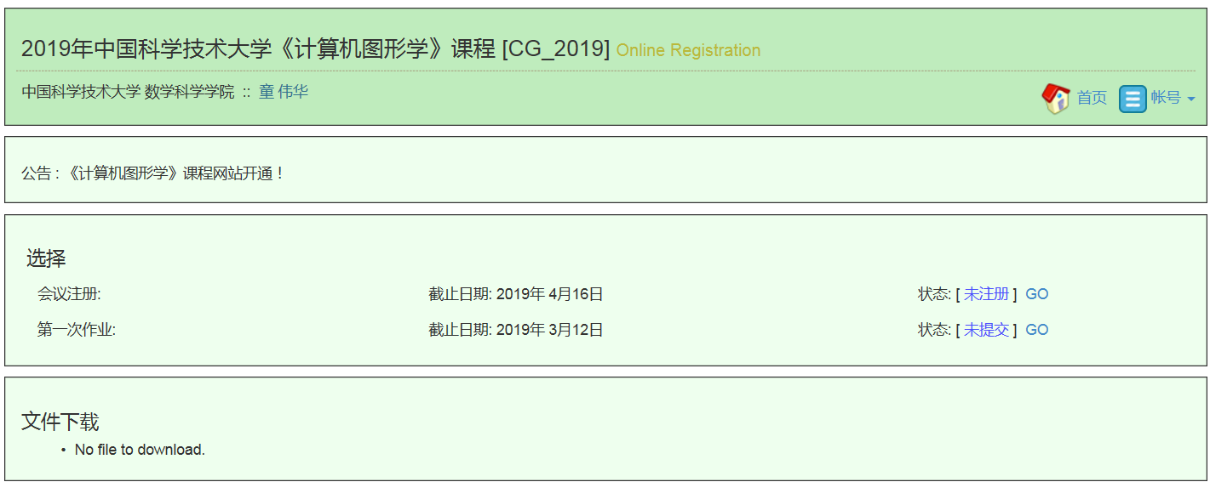
然后可看到如下界面，有“会议注册”和“第一次作业”两行信息
点击“会议注册”这一行的“Go”
从其他任何页面点击“Top”即可回到这一页（首页）

Slide 10
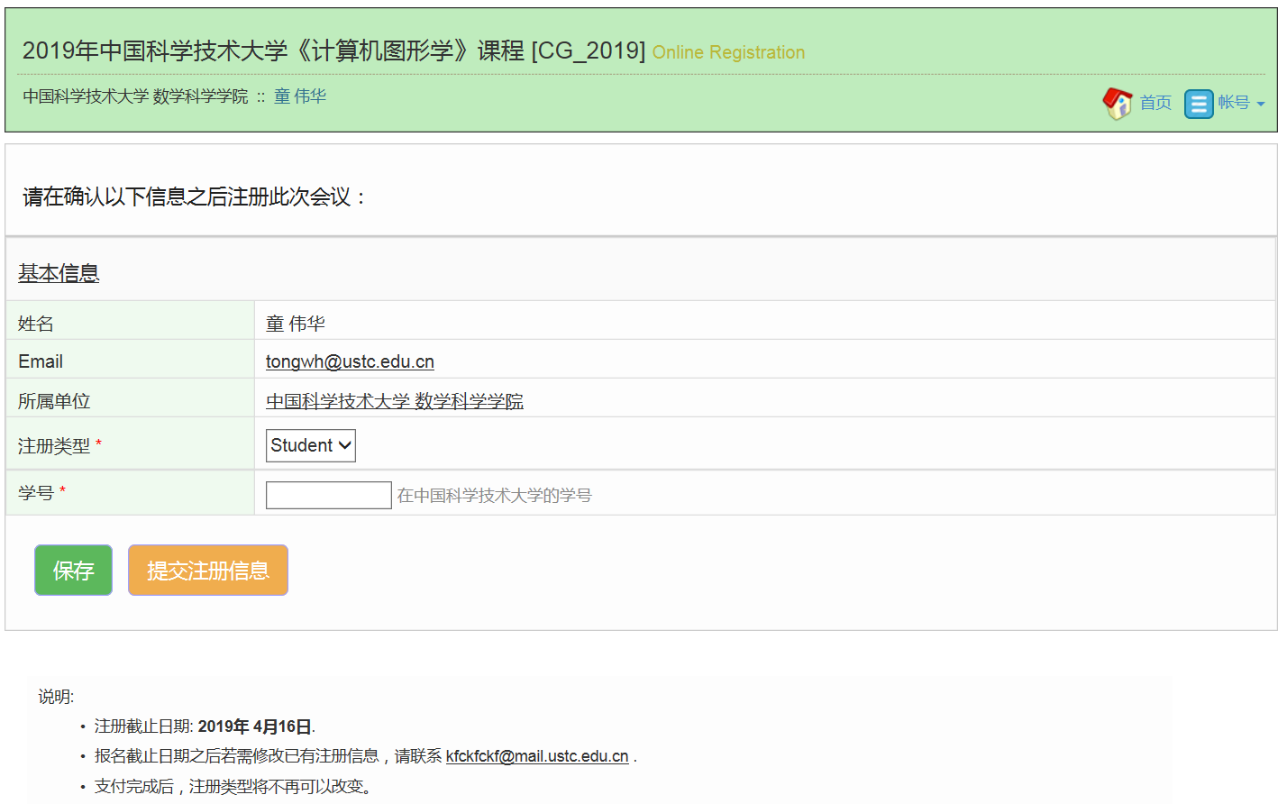
然后填写你的学号
然后点击“提交注册信息”即完成帐号注册
以后可点击“修改注册信息”修改这里的内容
点击“Top”可回到首页

Slide 11
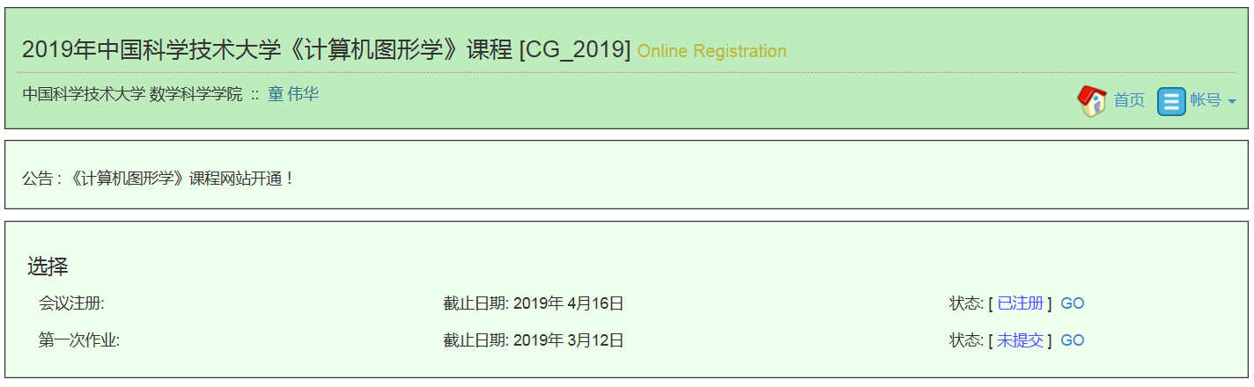
注册页提交后，点击”Top”可回到首页
这时“会议注册”这一行的状态为“已注册”
点击”Go”可查看注册信息及修改信息

Slide 12
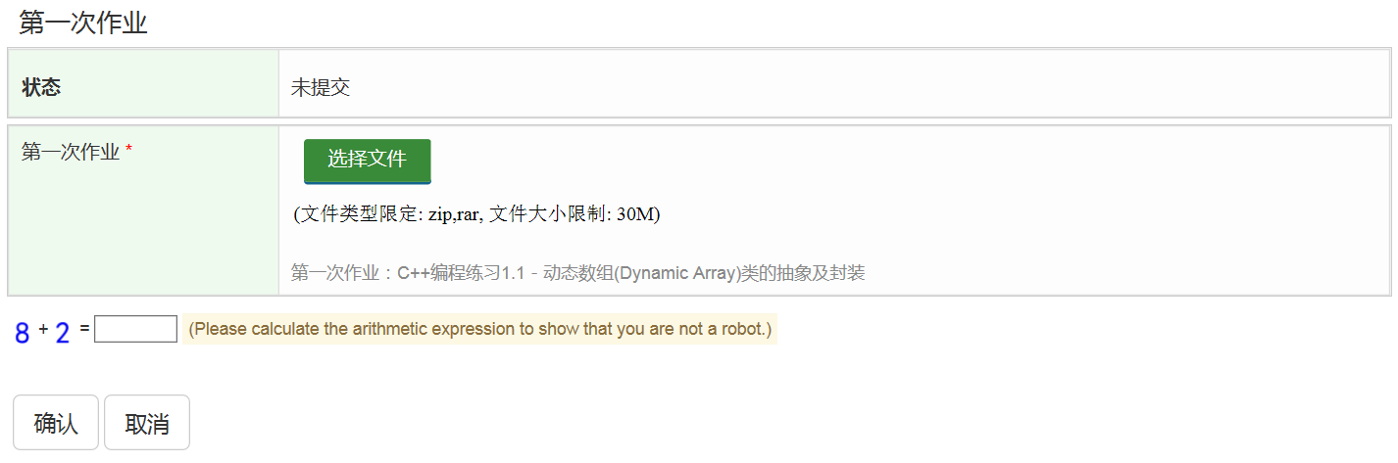
回到首页后，可点击“第一次作业”行的“Go”
进入作业上载的页面：

Slide 13
进入到作业上载的页面后，你即可以上载作业1的压缩包文件（以zip或rar格式），文件大小不超过30M（务必去除一些不必要的文件，比如编译生成的临时文件, .sdf文件等）
压缩包文件的命名方式：学号_姓名_H作业编号.zip/rar
命名：“PB16001001_张三_H01.zip”
上载后点击“提交”，即可完成作业的提交（这时返回首页能看到“第一次作业”行的状态为“提交”）
作业提交后还可以修改，点击“Go”后，点击“Modify”即可。
务必命名规范！

Slide 14
若使用过程中有问题可联系 任课老师或助教

